Slide 1
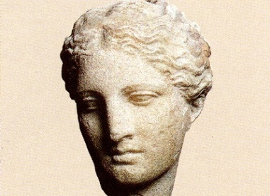
INTOLERANCIJE I MIKROBIOTA
doc.dr. Sanda Tešanović, dr.med.
Poliklinika Hygea
Dubrovnik

Slide 2
O MENI
ŽIVIM I RADIM U DUBROVNIKU
NEKAD INTERNI ODJEL OB DUBROVNIK,
SAD-- POLIKLINIKA HYGEA-SVEUČILIŠTE U DUBROVNIKU
INTERNIST, ENDOKRINOLOG, DIJABETOLOG
MAMA TROJE DJECE
BABA 1 SINJORINE

Slide 3

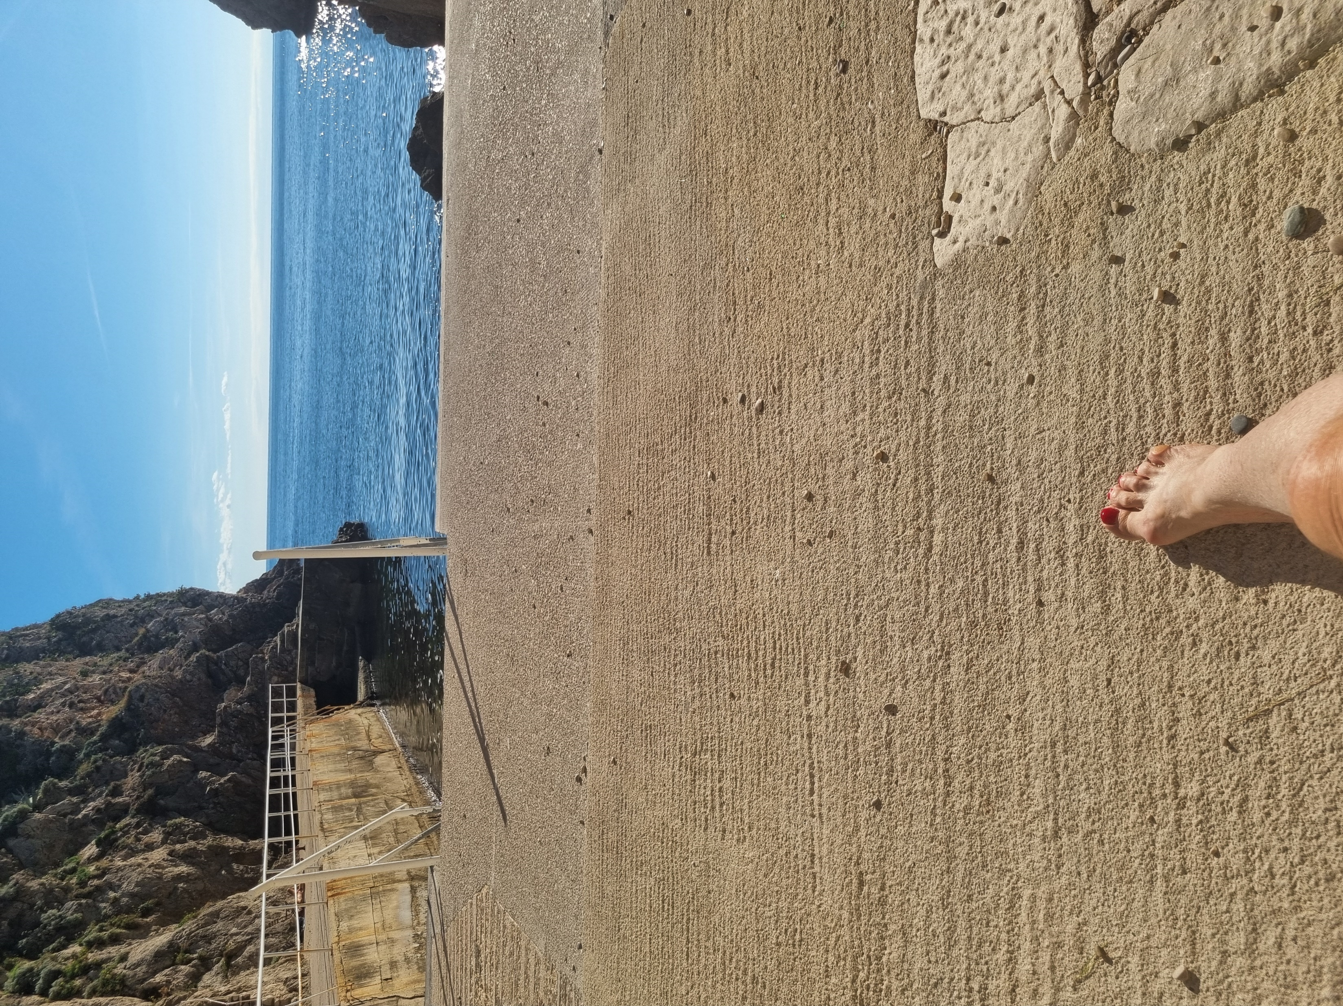

RELAX U STUDENOM 2024.

Slide 4
U PRAKSI
ČESTO DOLAZI DO ZABUNE U DIJAGNOSTICI
Alergije i intolerancije na hranu
ALERGIJA- prisutnost IgE protutijela specifičnih za hranu
INTOLERANCIJA- uključuje ostale nepodnošljivosti ili nepoželjne farmakološke reakcije na hranu

Slide 5
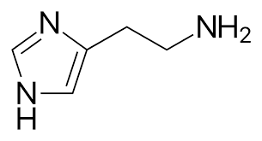
HISTAMIN

Slide 6
INTOLERANCIJA NA HISTAMIN
HIT- pripada skupini preosjetljivosti koje nisu posredovane IgE-om i smatra se farmakološkom intolerancijom na hranu
HISTAMIN- biogeni amin koji nastaje dekarboksilacijom aminokiseline L- histidina
Medijator je anafilaktiče reakcije
Sintetizira se u MASTOCITIMA, bazofilima, trombocitima, histaminergičkim neuronima i enterokromafinim stanicama, pohranjuje se u VEZIKULAMA u stanici i OTPUŠTA nakon podražaja

Slide 7
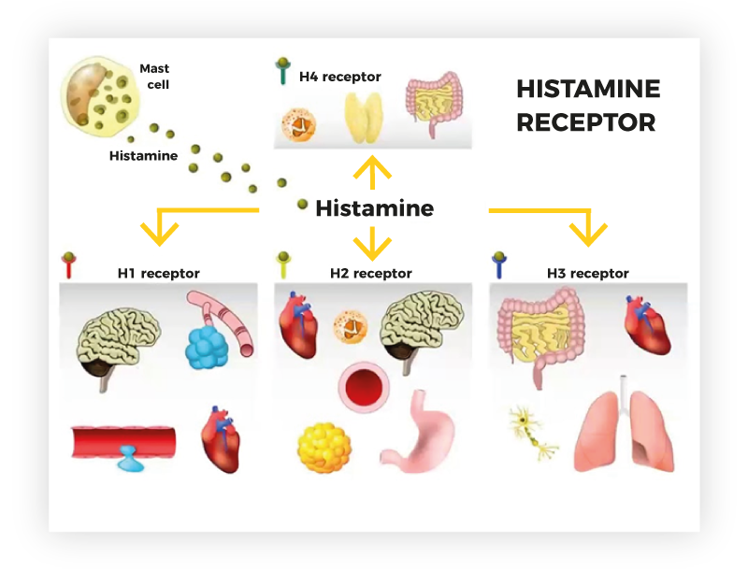
Histamin ostvaruje svoje učinke vezujući se za svoje receptore:
H1R, H2R, H3R, H4R
UČINCI:
Kontrakcija glatkih mišića, vazodilatacija, povećana vaskularna permeabilnost, sekrecija sluzi, tahikardija, pad art. tlaka, aritmije, sekrecija želučane kiseline, nociceptivna živčana vlakna..
Uz to uloga u neurotransmisiji, imunomodulaciji, hematopoezi, cijeljenju rana, cirkadijalnom ritmu, regulaciji proliferacije stanica, angiogenezi u tumorskim modelima..

Slide 8
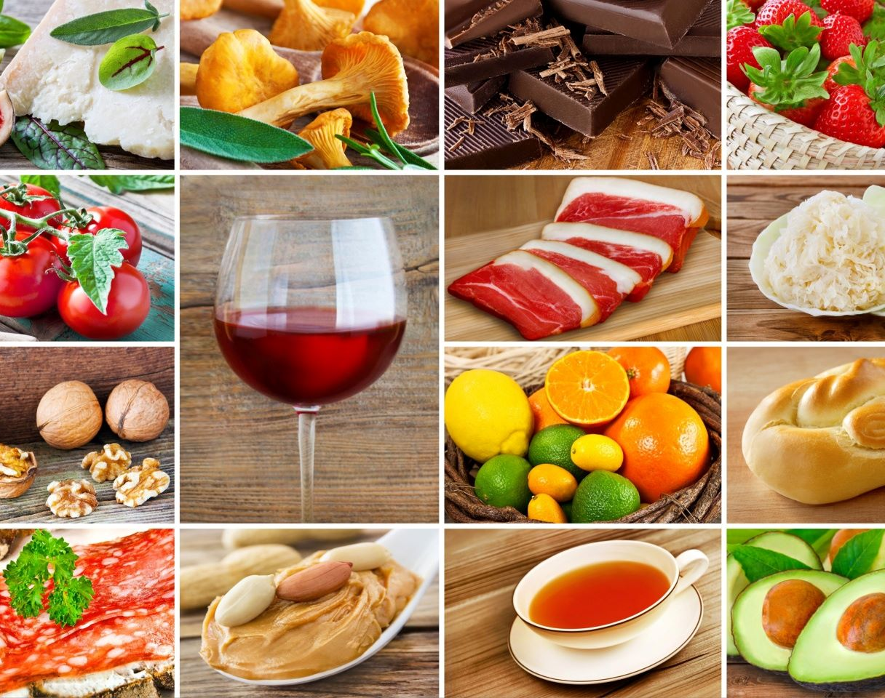
HRANA- koja povećava razinu histamina
Riba, meso, pizza, kiseli kupus, rajčice, špinat, patlidžan, gljive, konzervirano povrće, jagode, banane, kivi, ananas, sir, kečap, čokolada, kakao, kava, crni čaj, kikiriki, orasi, vino, pivo..

Slide 9
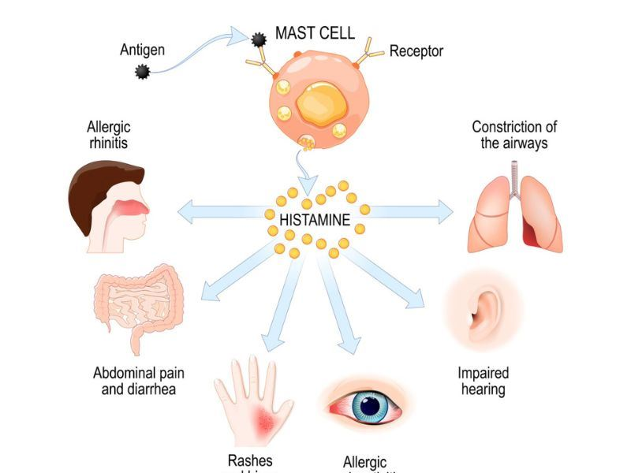
KLINIČKA SLIKA
OVISI O EKSPRESIJI H RECEPTORA
I manifestira se na brojnim organima-gastrointestinalnog sustava, pluća, kože, kardiovaskularnog sustava i mozga

Slide 10
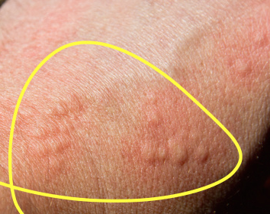
DERMATOLOŠKI SIMPTOMI
SVRBEŽ, URTIKARIJA, ANGIOEDEM, OSIPI, DERMATITIS, EGZEM, AKNE, ROZACEA,PSORIJAZA

Slide 11

GASTROINTESTINALNI SIMPTOMI
ABDOMINALNA BOL, NADUTOST, OPSTIPACIJA, PROLJEV, ULKUSI U USNOJ ŠUPLJINI, GUBITAK APETITA, MUČNINA, GRČEVI, PROBLEMI SA TJELESNOM TEŽINOM

Slide 12
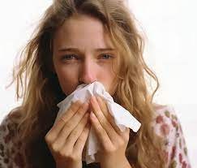
RESPIRATORNI SIMPTOMI
POTEŠKOĆE DISANJA, ASTMA, RINITIS, SINUSITIS, SUHI KAŠALJ, ZAČEPLJENOST UHA, ŠUM U UHU

Slide 13
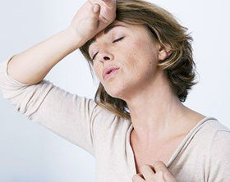
NEUROLOŠKI SIMPTOMI
VRTOGLAVICA, GLAVOBOLJA,MIGRENA,OMAGLICA, MULTIPLA SKLEROZA

Slide 14

PSIHOLOŠKI PROBLEMI
ANKSIOZNOST, DEPRESIJA, UMOR, HIPERAKTIVNOST, PANIČNI NAPADI

Slide 15
DIJAGNOZA INTOLERANCIJE
Kompleksna- multidisciplinarni dugotrajni pristup koji uključuje eliminaciju stanja sa sličnom simptomatikom
Dijagnostička i ujedno terapijska mjera je – hrana sa niskim razinama histamina
ZLATNI STANDARD- dvostruko slijepo, placebom kontrolirano opterećenje hranom

Slide 16
TERAPIJSKI PRISTUP
DIJETA SIROMAŠNA HISTAMINOM
NAČIN PRIPREME HRANE
ANTIHISTAMINICI- upitni – nema randomiziranih studija
Ipak blokatori H1 ili H2- koji smanjuju simptome- mogu bit i dijagnostičko-terapijski test
Nadoknada koofaktora DAO- potiču aktivnost DAO- vitamin B6, bakar, cink, vitamin C) – potrebno je još studija..

Slide 17
MIKROBIOTA I HIT
STUDIJA Schink i sur. ( 2018.)-
Na 33 zdrava ispitanika i 33 ispitanika sa sumnjom na HIT i od njih 8 sa dokazanim manjkom DAO aktivnosti u serumu
Kod ZDRAVIH- obilje Bifidobacteriaceae
Kod ispitanika sa deficitom DAO- obilje bakterija roda Proteobacteria ( kompeticija sa isključivim anaerobima u koje spadaju i Bifidobacteriaceae)- prediktori su disbioze, odnosno- OŠTEĆENOG INTESTINALNOG EPITELA
Schink M et all. Microbial patterns in patients with histamije intolerance. J Physiol.Pharmacol.2018;69:579-93.

Slide 18
PROBIOTICI
Suplementacija sa probioticima mogla bi dovesti do modulacije mikrobioma-kojom bi se smanjila produkcija enzima L-histidin dekarboksilaze. U idealnom slučaju to bi bili sojevi sposobni da razgrade histamin ili druge biogene amine.
Prema eksperimentalnim studijama- kandidat za to bile bi
Bakterije roda BIFIDObacterium -ali potrebne su DALJNJA ISPITIVANJA da to dokažu..

Slide 19
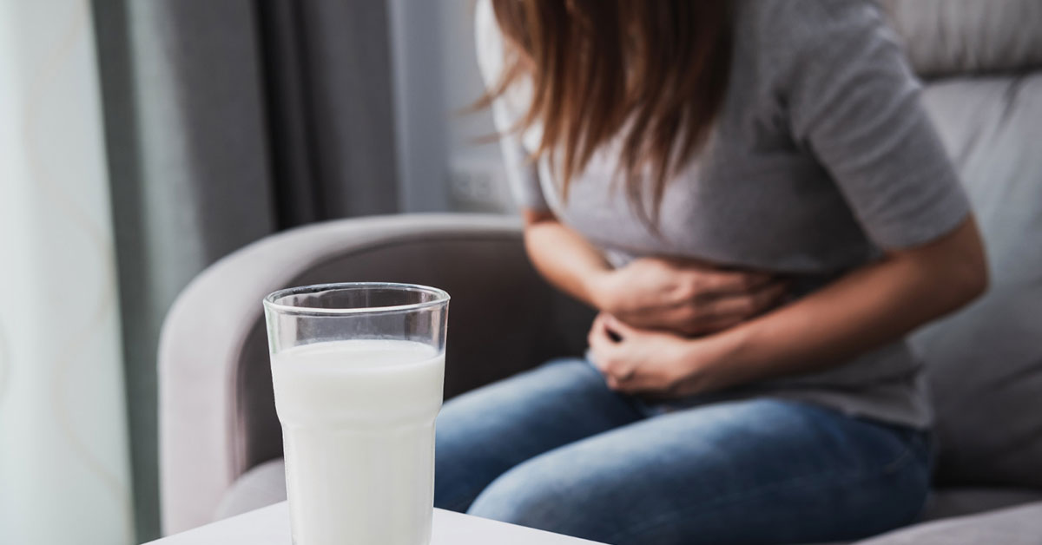

Slide 20
INTOLERANCIJA NA LAKTOZU
JEDNA OD NAJČEŠĆIH INTOLERANCIJA
Uzrokovana smanjenom aktivnošću laktaze na četkastom epitelu sluznice tankog crijeva..
Simptomi- mučnina, povraćanje, proljev i nadutost- zbog fermentacije neapsorbirane laktoze u kolonu.

Slide 21
OBLICI
PRIMARNA- ZBOG PROGRESIVNOG PADA I MANJKA ENZIMA LAKTAZE
SEKUNDARNA- KAO POSLJEDICA DRUGIH BOLESTI- (celijakije, infekcije, Chrona, resekcije tankog crijeva)
KONGENITALNA- obilježena potpunim deficitom laktaze- RIJETKA
Klinička slika- varira..OVISNO O KOLIČINI LAKTOZE, aktivnosti laktaze, , brzini pasaže, brzini pražnjenja želuca i stanju kolona..

Slide 22
DIJAGNOZA
ZLATNI STANDARD-BIOPSIJA INTESTINALNE SLUZNICE
Izdisajni test –razina vodika u izdisaju se određuje
KLINIČKA SLIKA

Slide 23
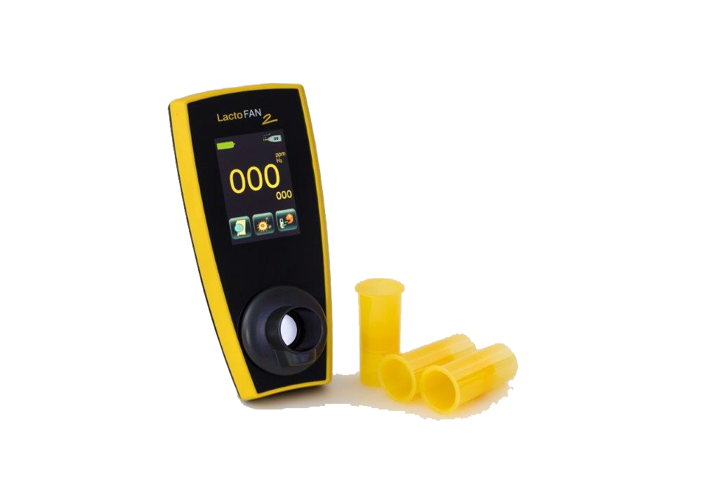
Izdisajni test

Slide 24
TERAPIJA
IZBJEGAVANJE MLIJEČNIH PROIZVODA
KORIŠTENJE SVIH TIH PROIZVODA BEZ LAKTOZE-bolja varijanta

Slide 25
PROBIOTICI I INTOLERANCIJA NA LAKTOZU
METAANALIZA:
povoljni učinak probiotika na rezultate vodikovog izdisajnog testa ( smanjenje koncentracije izdahnutog vodika) i na simptome bolesti- abdominalnih bolova, grčeva, proljevastih stolica, nadutosti, povraćanje i podrigivanja.
Pitanje roda, vrste, soja- Bifidobacterium animalis- jedan od najispitivanijih –ima izvrsnu adherenciju, inhibira patogene, poboljšava funkciju barijere, poboljšava probavu laktoze.
Manjkavosti ove analize- odnose se na heterogenost studija, dobi ispitanika( djeca-odrasli), različitosti u dužini trajanja ispitivanja ..
Leis R et all. Effects of Prebiotics and Probiotics Supplementation on Lactase Deficiency and Lactose Intolerance: A Systematic Review of Controlled Trials. Nutrients.2020; 12: 1487; doi:10.3390/nu12051487

Slide 26
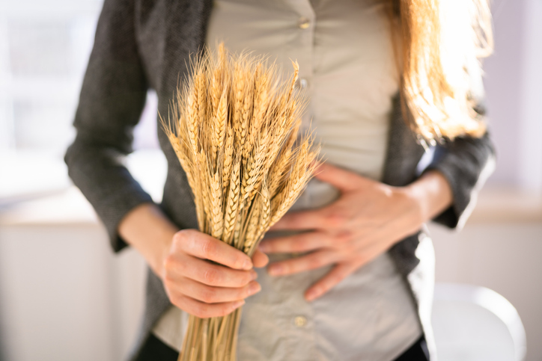

Slide 27
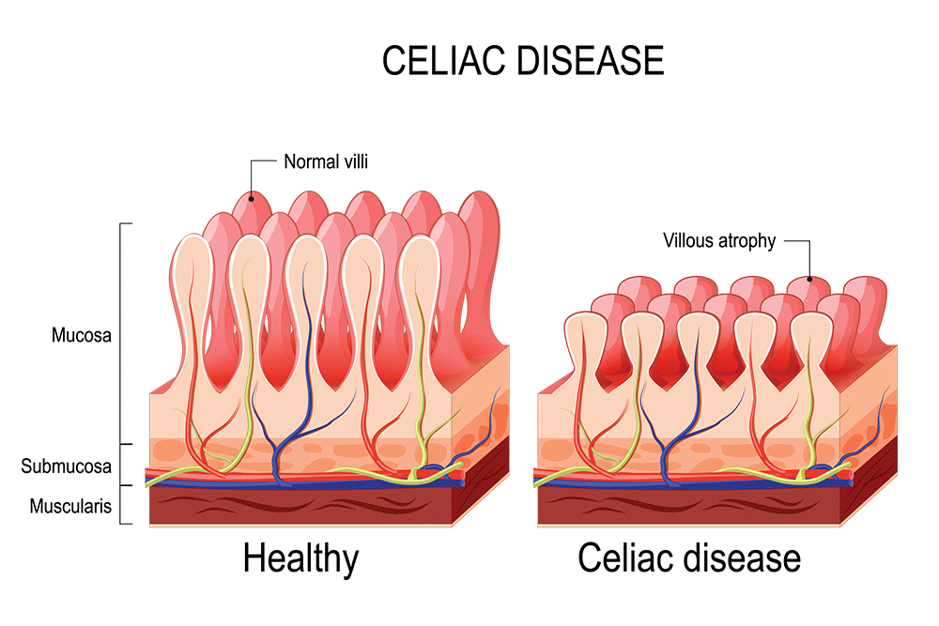

Slide 28
INTOLERANCIJA NA GLUTEN I MIKROBIOTA
Često se kliničar nađe u dilemi za preporuku-Gluten DA ili NE
Danas imamo 3 opisana stanja vezana uz gluten:
Alergija na pšenicu- tip1 alergijske reakcije na neglutenske proteine
Celijakija- autoimuna reakcija na gluten
Osjetljivost na gluten-metodom isključivanja

Slide 29
MIKROBIOTA I GLUTENSKA ENTEROPATIJA
DISBIOZA je povezana sa crijevnom , ali i oralnom mikrobiotom
Egzaktni model mikroflore u ovoj bolesti još nije sa sigurnošću utvrđen
Zna se- gliadin i crijevna flora su povezani i djeluju sinergistički- aktiviraju imunološki odgovor u sluznici crijevu, izazivaju simptome bolesti
Hrana sa glutenom- dovodi po pogoršanja kliničke slike

Slide 30
Ono sto je važno- PROMJENE u sastavu mikrobiote nisu samo posljedica bolesti, nego složene interakcije brojnih uzročnih faktora , uključujući i dijetu.
Mnogi pacijenti uz dijetu imaju simptome bolesti
ULOGA PROBIOTIKA ( Bifidobacterium i Lactobacillus)- povoljno utječu na kliničku sliku dijela pacijenata na striktnoj gluten free dijeti.

Slide 31
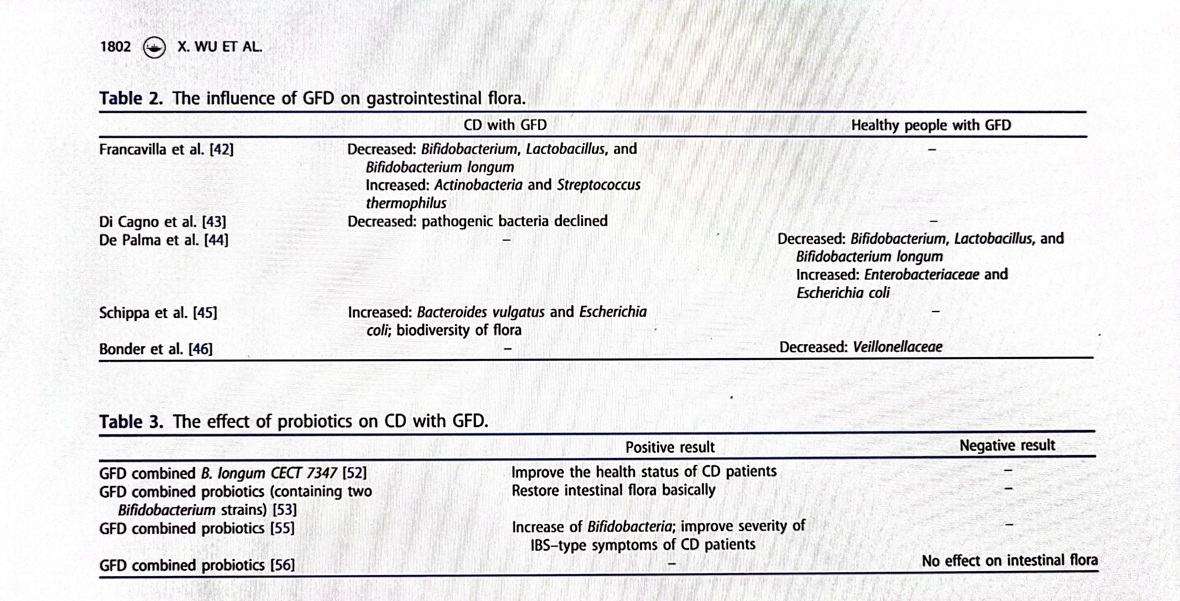

Slide 32
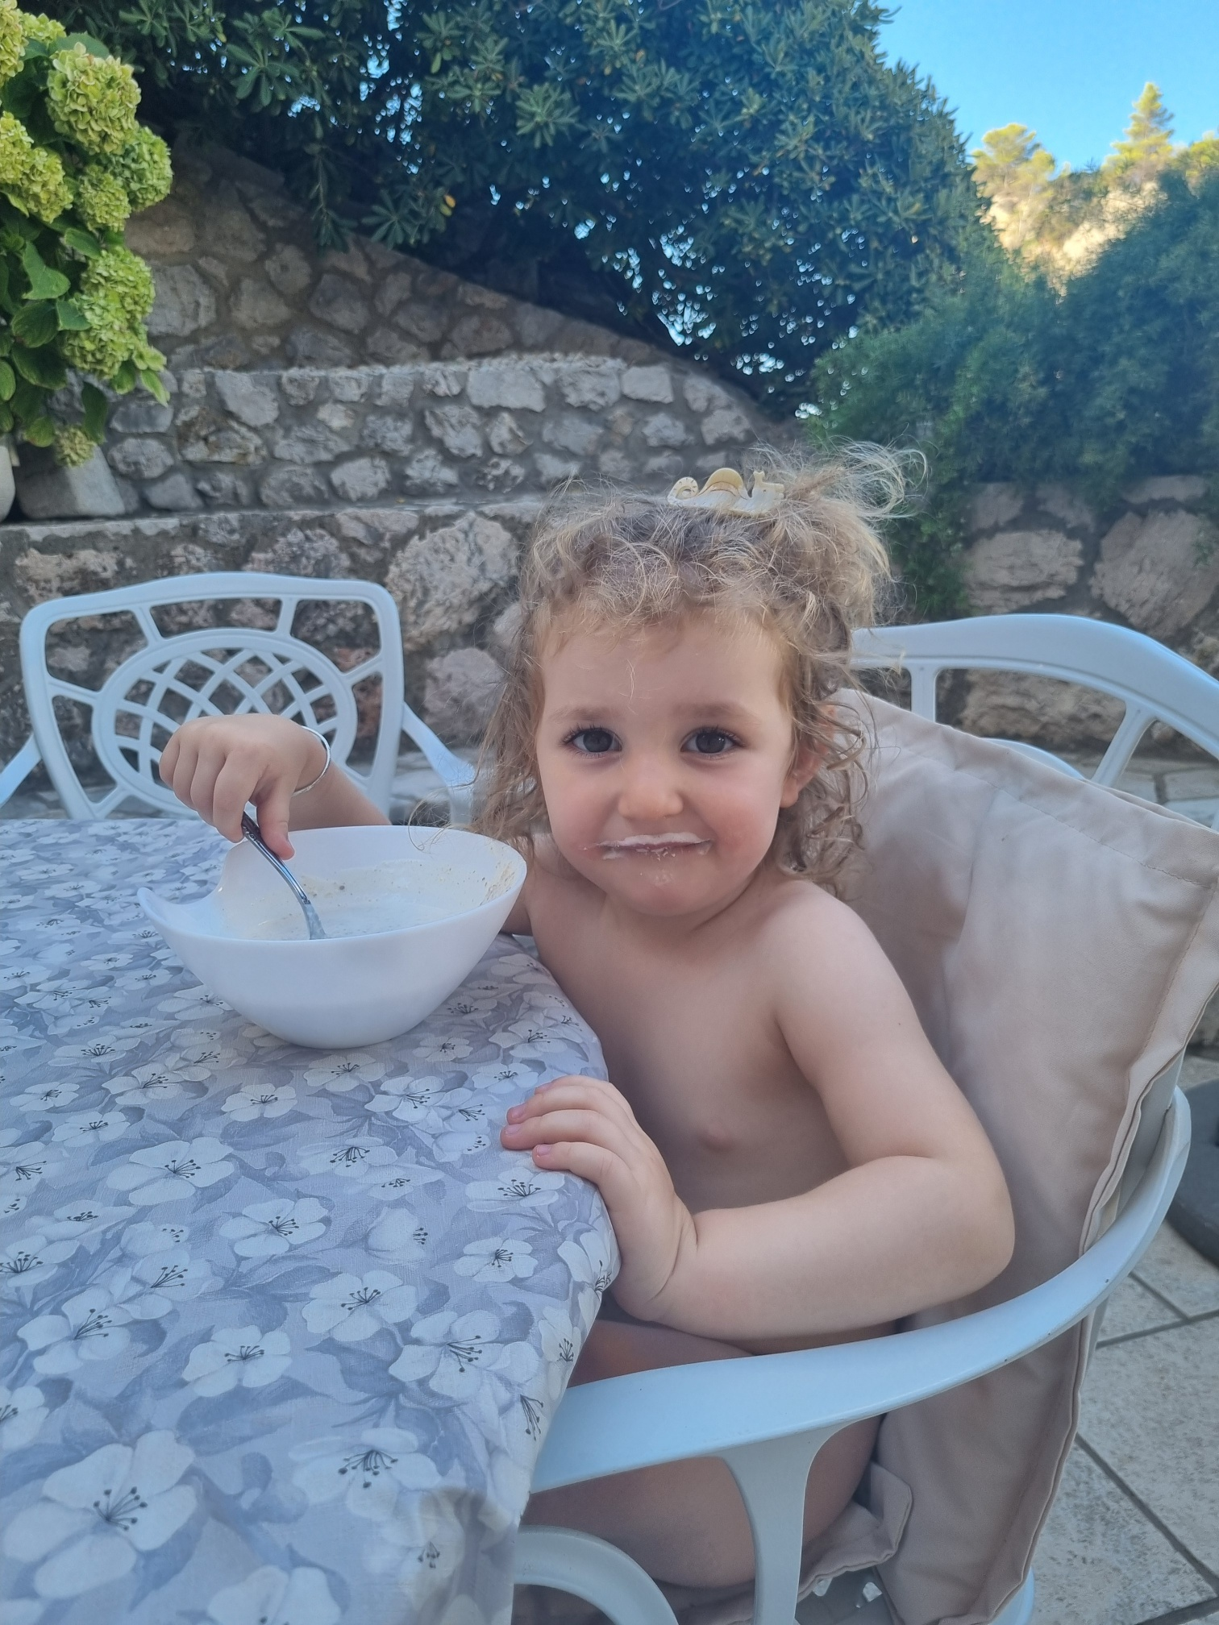
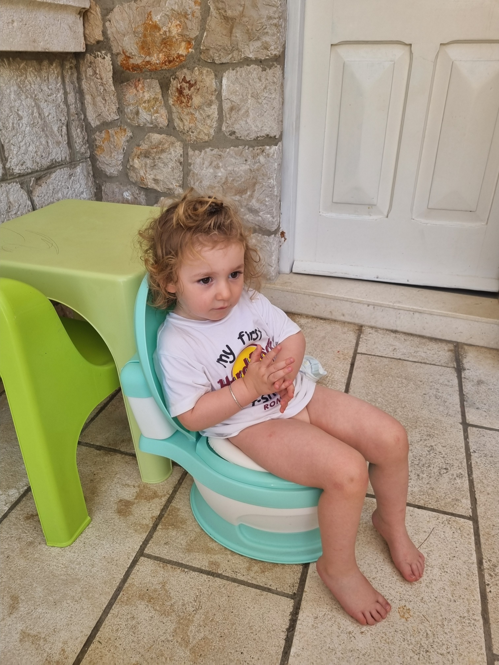
FEELING GOOD

